Slide 1
Dispose Break
Game UI & ANIMATION , EFFECT

Slide 2
버전 관리
버전 | 내용 | 날짜 | 작성자
V1.0 | 초안 작성 | 2019.4.22 | 함
V1.1 | 수정 및 추가 | 2019.4.23 | 함
V1.2 | 바운스 효과 추가 | 2019.05.20 | 함

Slide 3
알림
해당 문서에서 다루지 않은 모든 장면 및 이미지는 이펙트 및 애니메이션이 들어가지 않습니다.

Slide 4
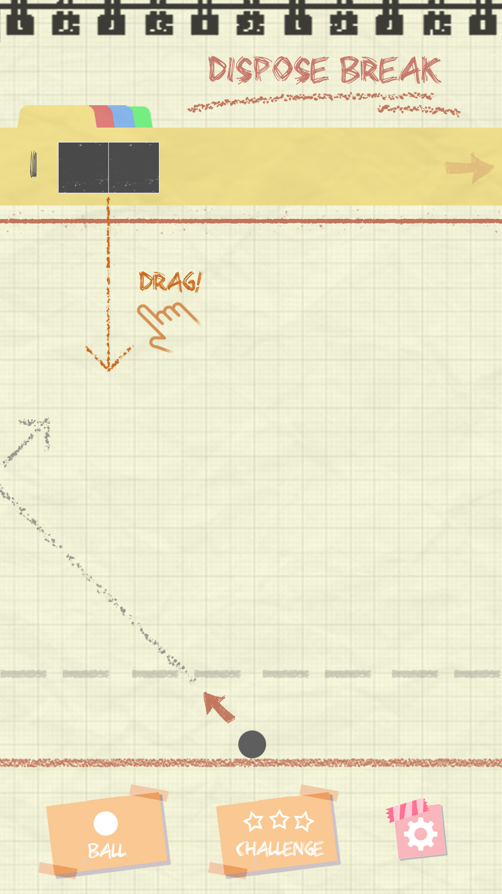
UI – 무한 모드
메인 화면에서 항상 해당 이미지는 위에서 아래로 떨어지는 애니메이션이 진행.
( 이후에 다시 위로 올라가는 것이 아닌 다시 위에서 시작합니다. )

Slide 5
UI – 무한 모드
게임이 시작되면 해당 방향으로 해당 이미지들이 움직이며 화면 밖으로 사라집니다.
( 투명도 100% -> 0%으로 조절되며 )

Slide 6
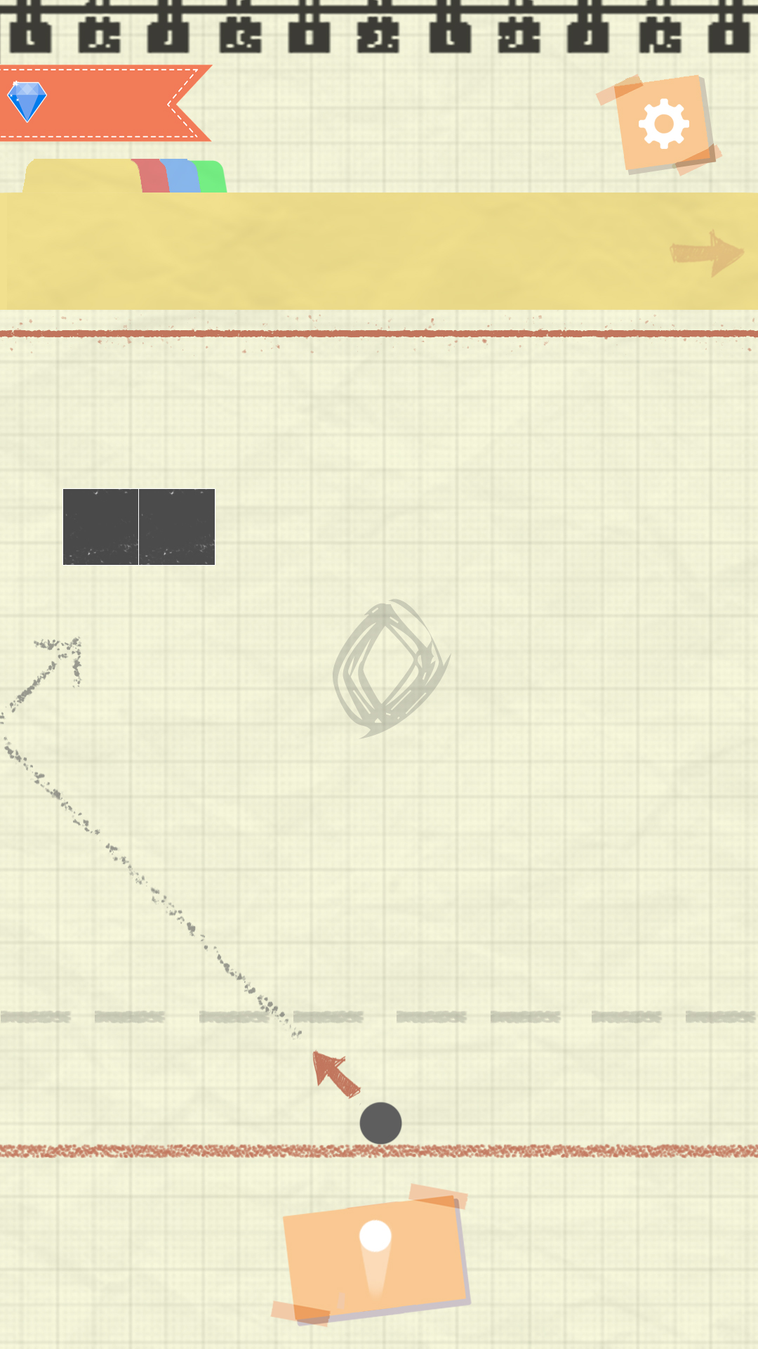
UI – 무한 모드
이후 해당 방향으로 해당 이미지들이 움직이며 화면 밖에서 등장합니다.
( 투명도 0% -> 100%으로 조절되며 )

Slide 7
UI – 무한 모드 – 벽돌 파괴
벽돌이 파괴될 때, 짧은 파괴 이펙트가 출력됩니다.
( 파일 이름 : Block_Break_Effect )

Slide 8
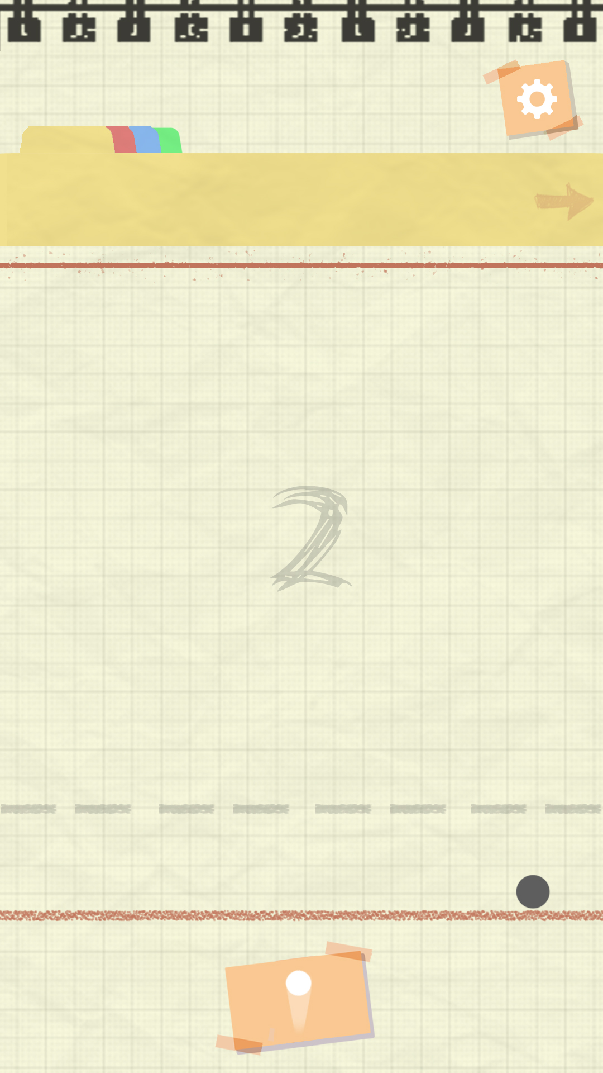
UI – 무한 모드 – 벽돌 추가
1
1
새로운 벽돌이 제공되면 제공 이펙트를 출력합니다.
( 짧고 작은 이펙트로 )
( 파일 이름 : Block_Make_Effect )

Slide 9
UI – 무한 모드 – 벽돌 인벤토리
벽돌 인벤토리 화살표는 벽돌 개수가 많아져 페이지가 존재하게 될 경우에만 화살표가 표시 됩니다.
이외에는 표시되지 않습니다.

Slide 10

UI – 무한 모드 – 재화 등장
재화는 등장 시, 작고 짧은 폭발 이펙트와 함께 등장합니다.
( 파일 이름 : Goods_Effect )

Slide 11
UI – 무한 모드 – 재화 획득
재화 획득 시, 재화 등장과 같은 이펙트를 출력합니다.
( 파일 이름 : Goods_Effect )

Slide 12
UI – 무한 모드 – 재화 점멸
재화가 점멸할 때는 2초 간격으로 점멸합니다.
( 투명도 100% -> 0% / 1초 이후에 다시 0% -> 100% 에 1초 )

Slide 13


UI – 무한 모드 – 바운스 이펙트
공이 벽에 튕길 때 마다, 바운스 이펙트가 등장합니다.
바운스 이펙트는 공이 튕기고 난 후, 해당 벽의 위치에 따라 등장합니다.
왼편의 벽이라면 튕기고 난 후, 해당 자리의 오른쪽에 이펙트가 등장합니다.
오른편의 벽이라면 튕기고 난 후, 해당 자리의 왼쪽에 이펙트가 등장합니다.
위쪽의 벽이라면 튕기고 난 후, 해당 자리에 이펙트가 등장합니다.
애니메이션은 위에서 아래로 0.35초간 상승하며 투명도 0% ->100% -> 0% 순으로 변경됩니다.

Slide 14
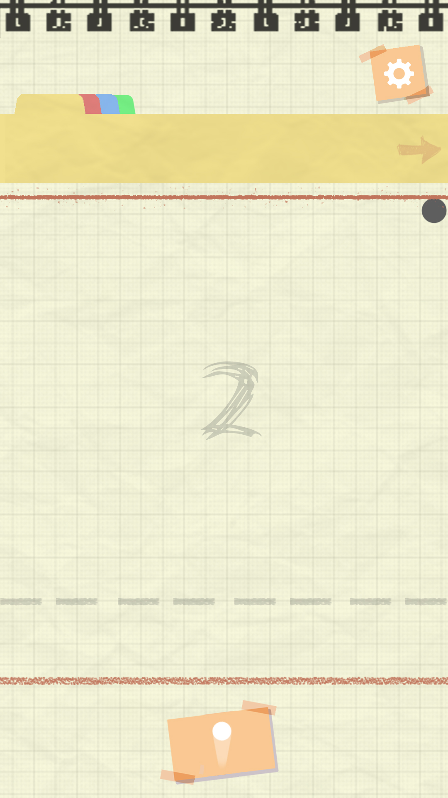

UI – 무한 모드 – 다시하기
공이 한번의 랠리를 끝마치지 못하고 일정 수 이상,
벽에 부딪힐 경우에 출력되는 화면 입니다.
10회 이상 벽에 부딪힐 경우에 출력됩니다.
공 발사 버튼이 다시하기 버튼으로 변경됩니다.
다시하기 버튼의 애니메이션은 0.35초간
투명도 0% ->100% 순으로 변경됩니다.

Slide 15
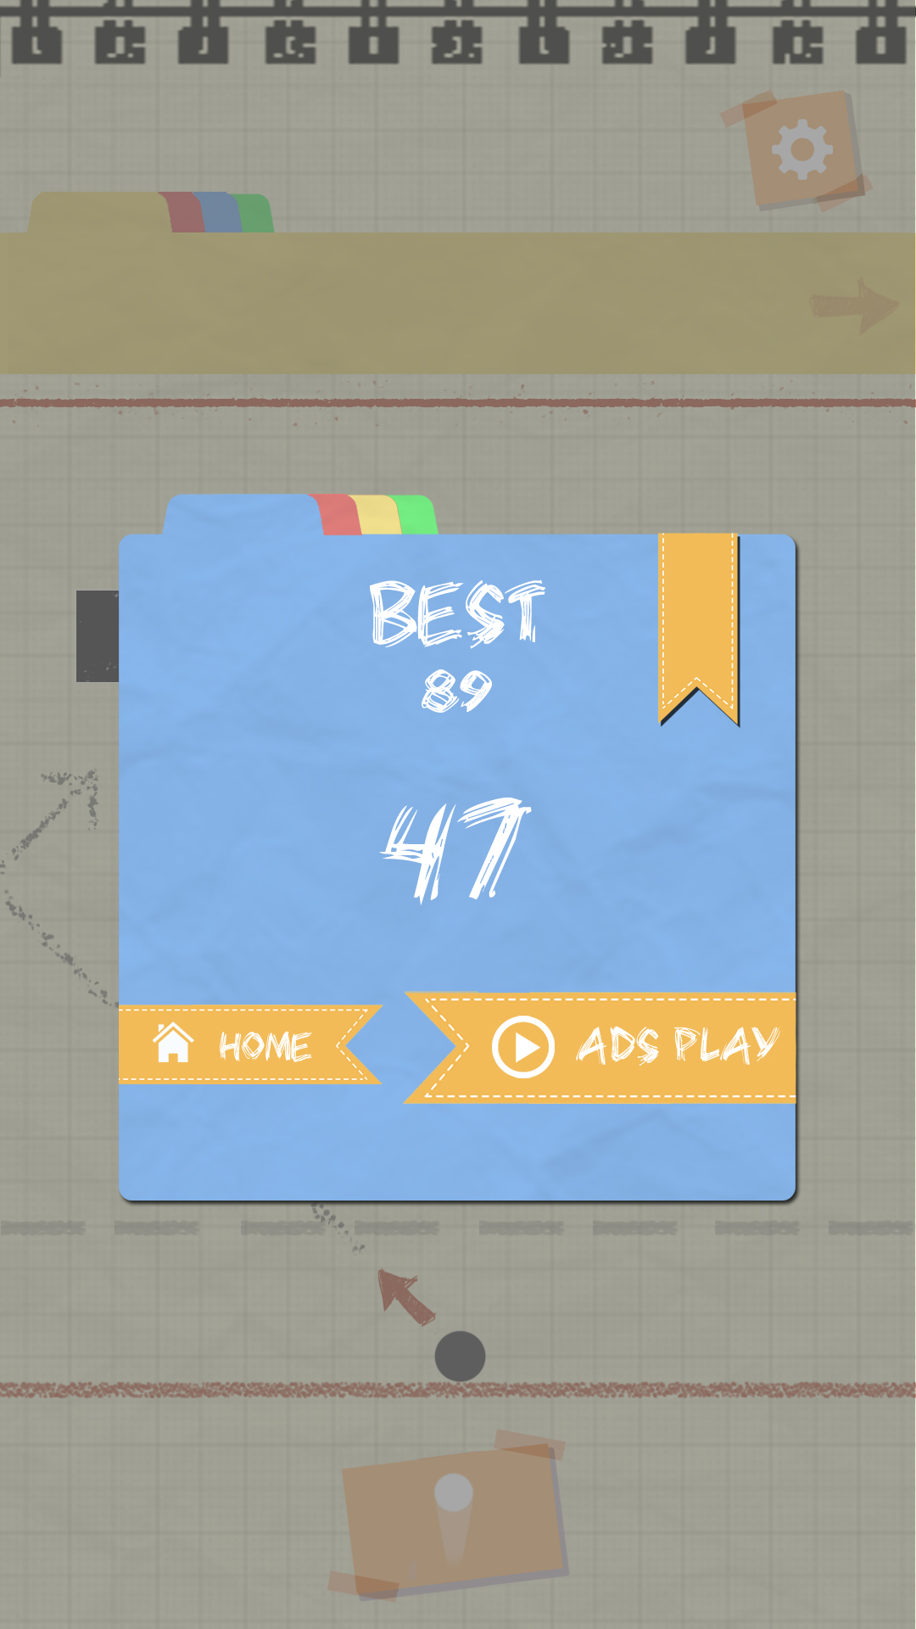
UI – 무한 모드 – 게임 오버
게임 종료 팝업 창 뒤에 이펙트를 출력합니다.
( 파일 이름 : Clear_Effect )
HOME을 터치하면 0.5초간 페이드 아웃됩니다.
이후 0.5초간 페이드 인 하며 터치한 화면으로 진행 됩니다.

Slide 16
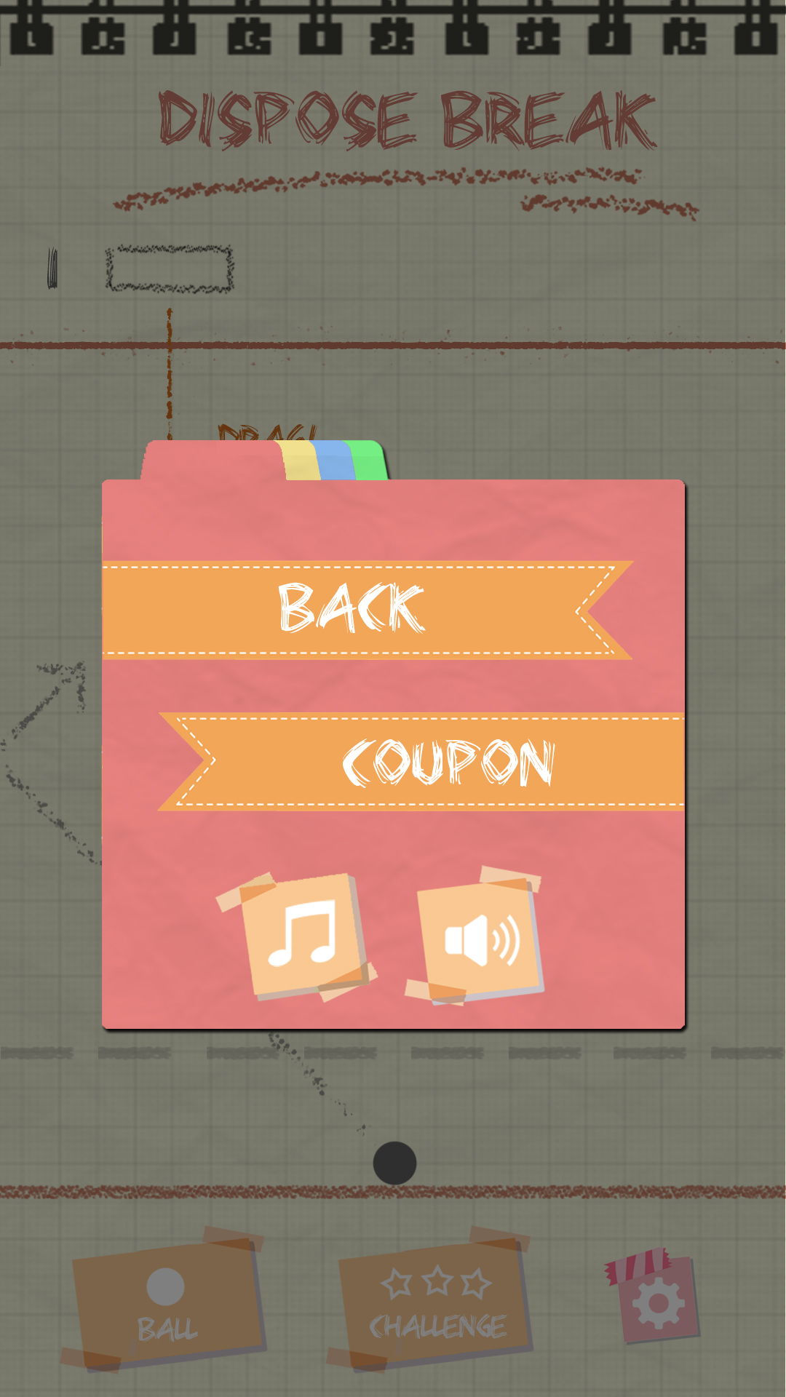
UI – 무한 모드 – 옵션
옵션 화면 출력 시, 해당 팝업이 작아진 상태에서 점점 커지며 등장합니다.
이후의 팝업부터 해당 팝업 창 출력은 모두 공통 애니메이션 입니다.
( 옵션 화면 / 무한 모드 게임 오버 / 게임 종료 / 챌린지 모드 클리어 / 챌린지 모드 실패 / 공 획득 화면 )
옆으로 늘어진 뒤, 위 아래로 커지는 방식으로 총 0.2초의 시간이 소요됩니다.

Slide 17
UI – 무한 모드 – 옵션 닫기
옵션 화면 닫기 시, 해당 팝업이 점점 작아지며 사라집니다.
이후의 팝업부터 해당 팝업 창 닫기는 모두 공통 애니메이션 입니다.
( 옵션 화면 / 무한 모드 게임 오버 / 게임 종료 / 챌린지 모드 클리어 / 챌린지 모드 실패 / 공 획득 화면 )
위 아래로 작아진 뒤, 양 옆으로 줄어드는 방식으로 총 0.2초의 시간이 소요됩니다.

Slide 18
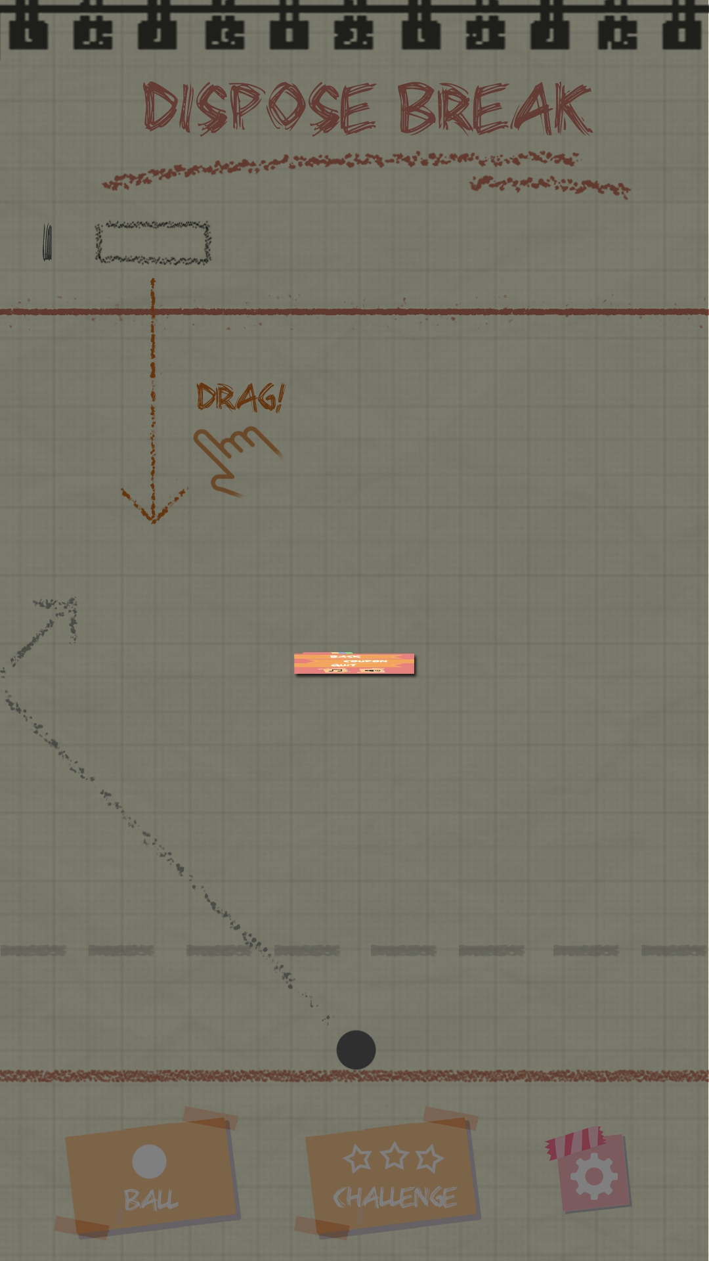
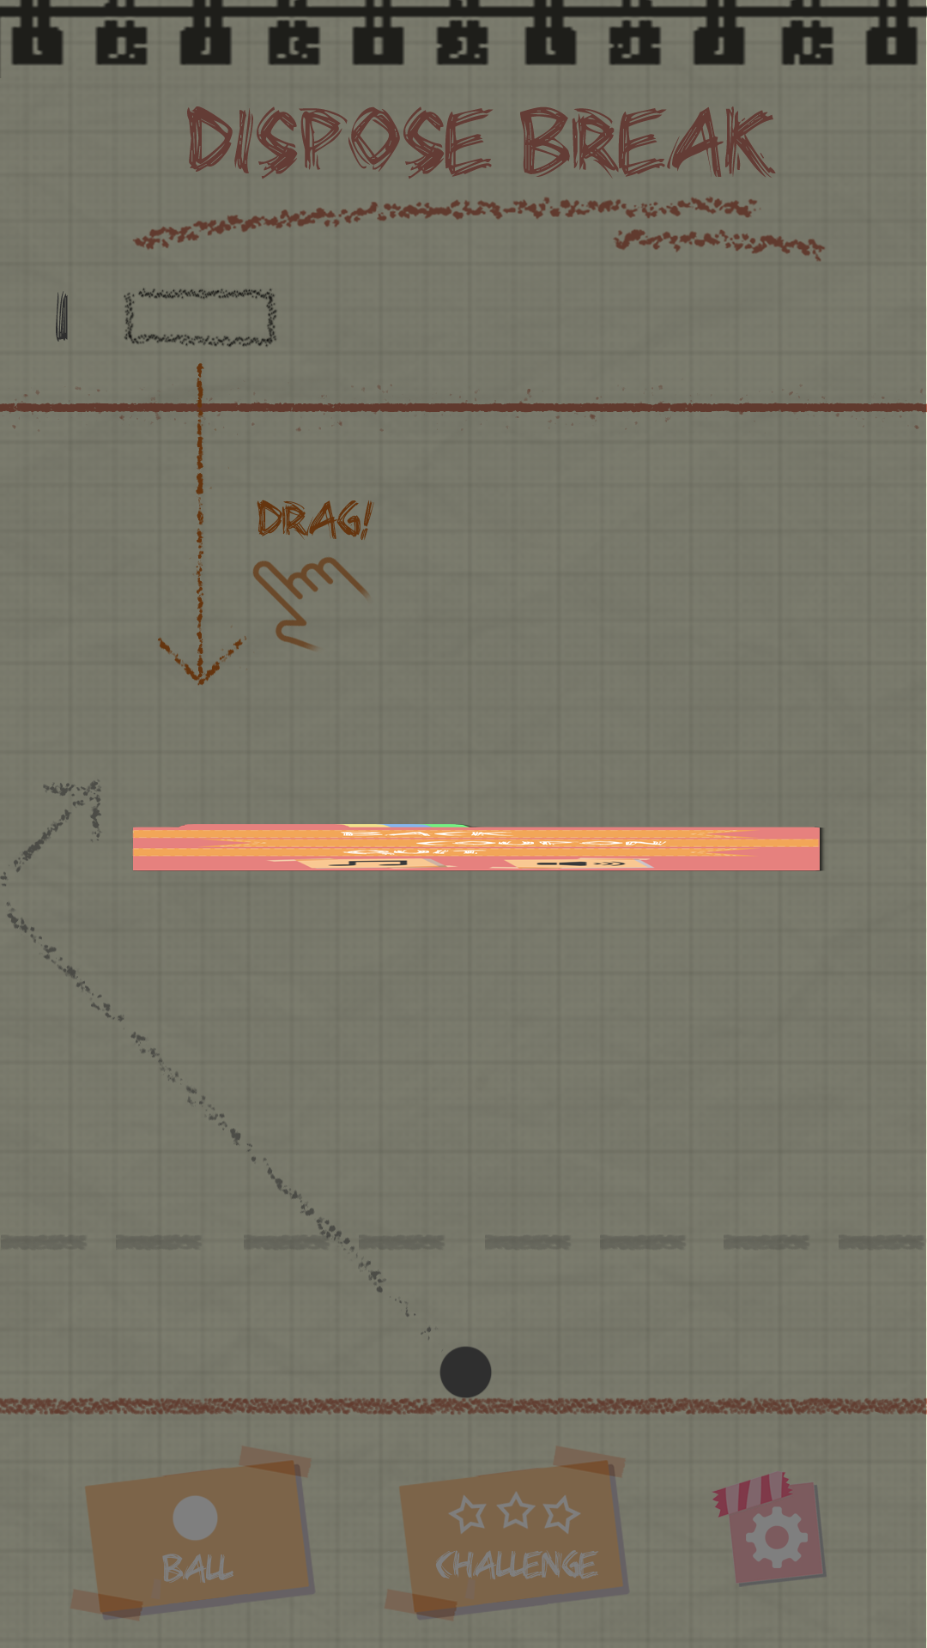
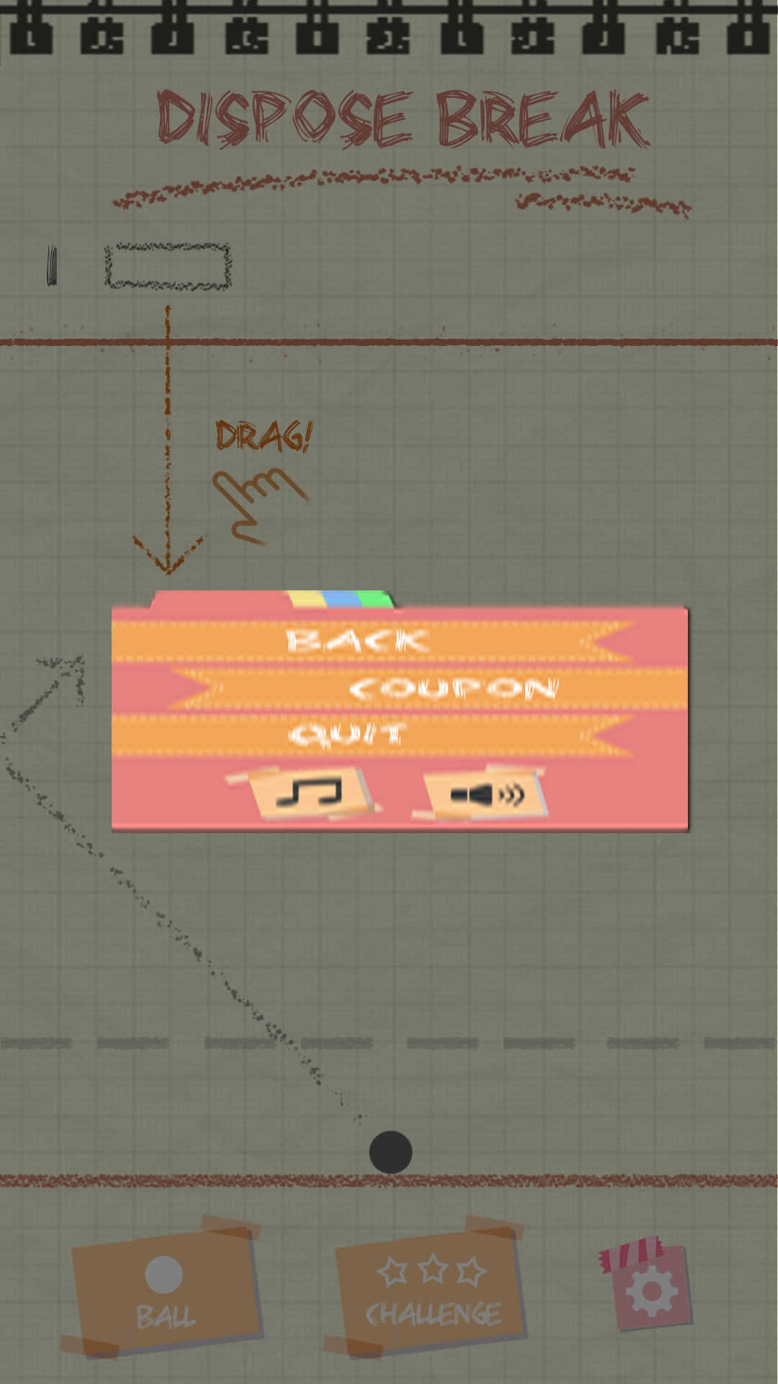
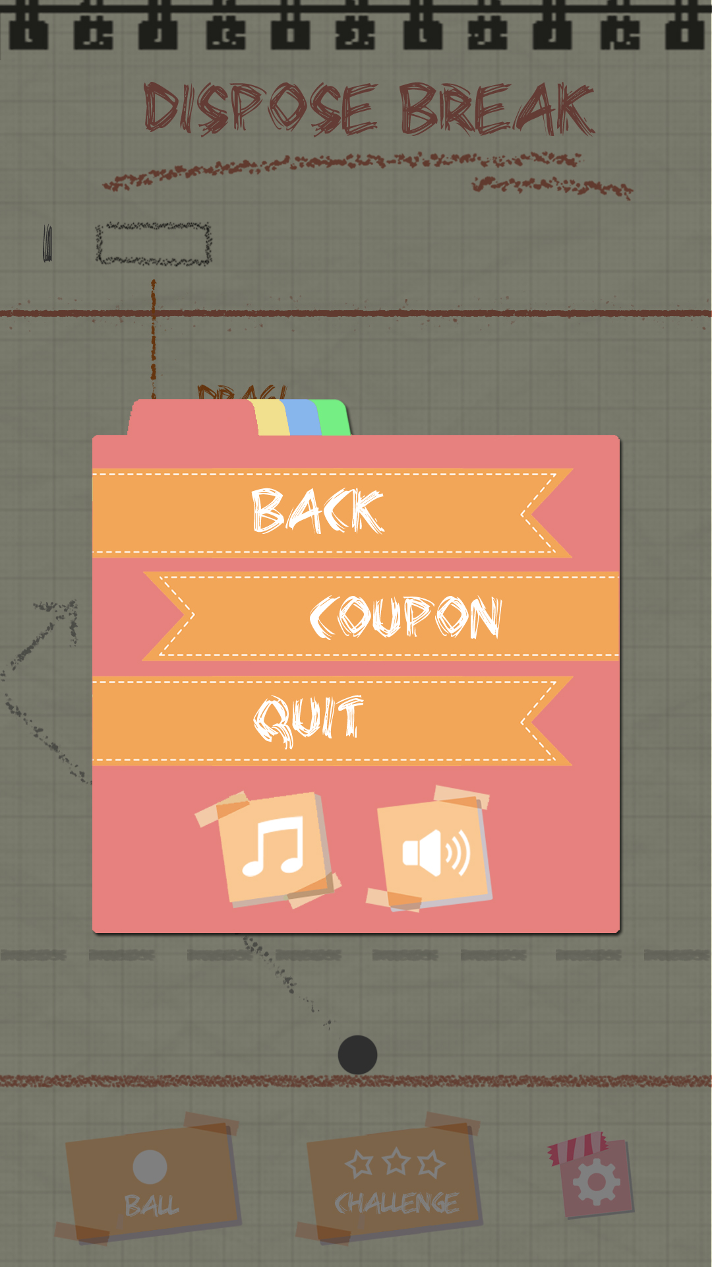
UI – 무한 모드 – 옵션 샘플
빨간색은 옵션 오픈 / 주황색은 옵션 닫기를 순차적으로 나타냅니다.

Slide 19
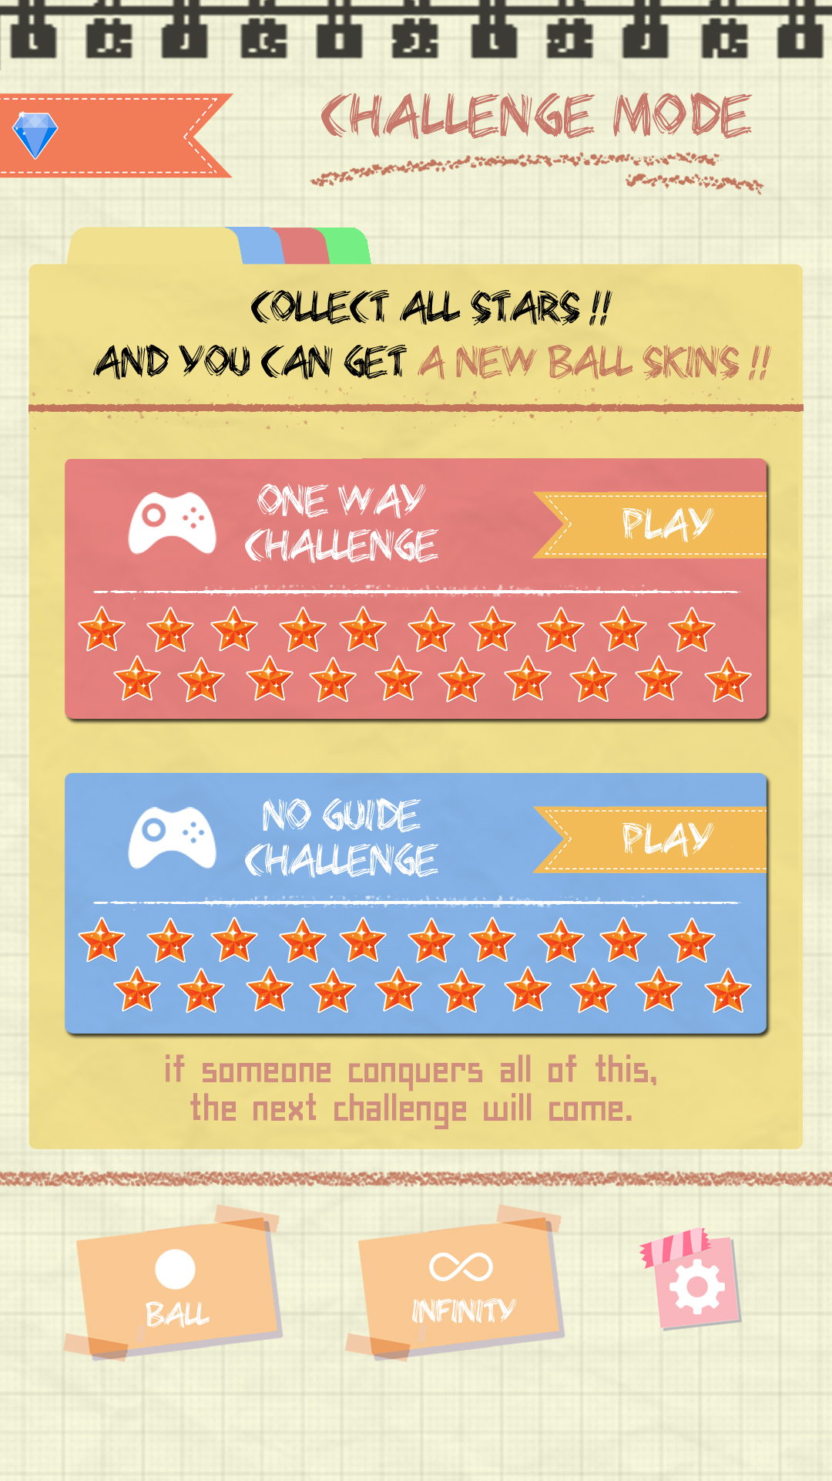
UI – 챌린지 모드
챌린지 버튼을 터치하면 해당 방향으로 화면이 전환되며 챌린지 모드 메인 화면으로 변경됩니다.

Slide 20
UI – 챌린지 모드 메인
각 챌린지를 터치하면 0.5초간 페이드 아웃됩니다.
이후 0.5초간 페이드 인 하며 챌린지 게임 화면으로 진행 됩니다.

Slide 21

UI – 챌린지 모드 메인 – 클리어 이후 메인 전환
별이 멀리서부터 회전하며 해당 별의 자리로 들어갑니다.
들어감과 동시에 폭발 이펙트를 출력합니다.
( 파일 이름 : Star_Effect )

Slide 22
UI – 챌린지 모드 메인 – 클리어 이후 메인 전환 ( 여러 스테이지 클리어 시 )
마지막으로 클리어 한 스테이지의 별을 따라갑니다.
( ex : 1~4 스테이지 클리어 후, 메인 화면으로 돌아왔을 경우 4 스테이지의 이펙트 & 애니메이션만 표시 )

Slide 23
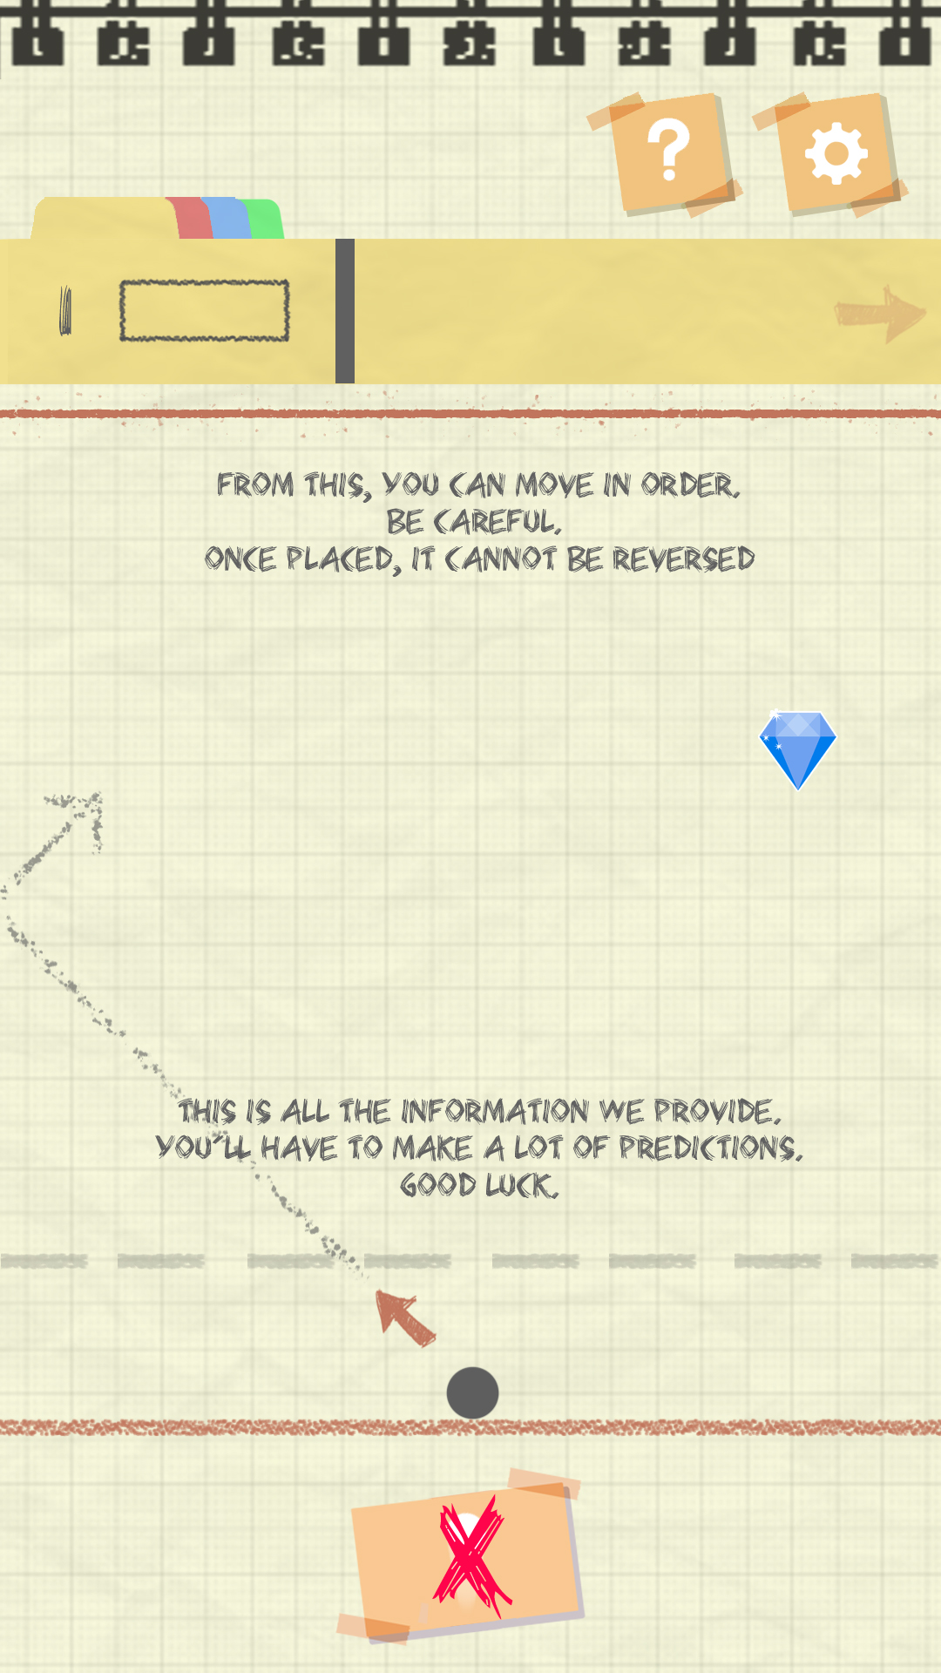
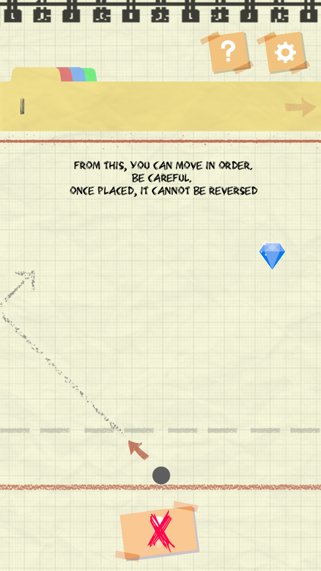
UI – 챌린지 모드 게임 화면
무한 모드 게임 화면과 동일합니다.
각 챌린지 모드 시작 시, 해당 문장이 등장한 후 유저가 화면을 터치하거나
드래그하면 해당 문장이 제거 됩니다.
문장은 투명도 100%에서 0으로 줄어들며 없어집니다. 0.35초 소요.

Slide 24
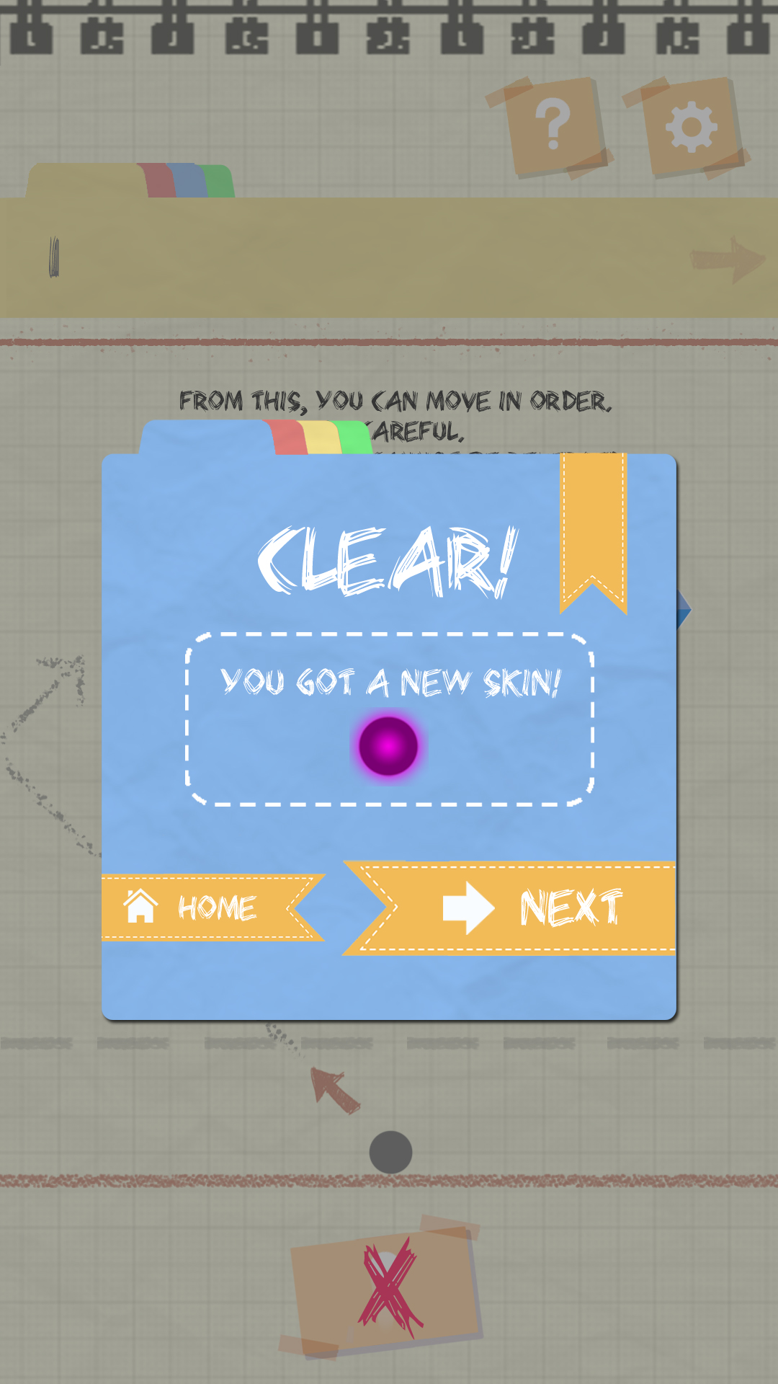
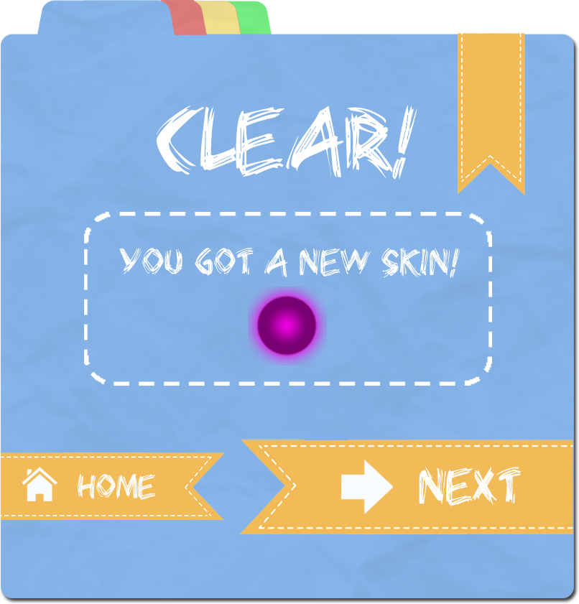
UI – 챌린지 모드 클리어
클리어 팝업 창 뒤에 클리어 이펙트를 출력합니다.
( 파일 이름 : Clear_Effect )
HOME 또는 NEXT를 터치하면 0.5초간 페이드 아웃됩니다.
이후 0.5초간 페이드 인 하며 터치한 화면으로 진행 됩니다.

Slide 25
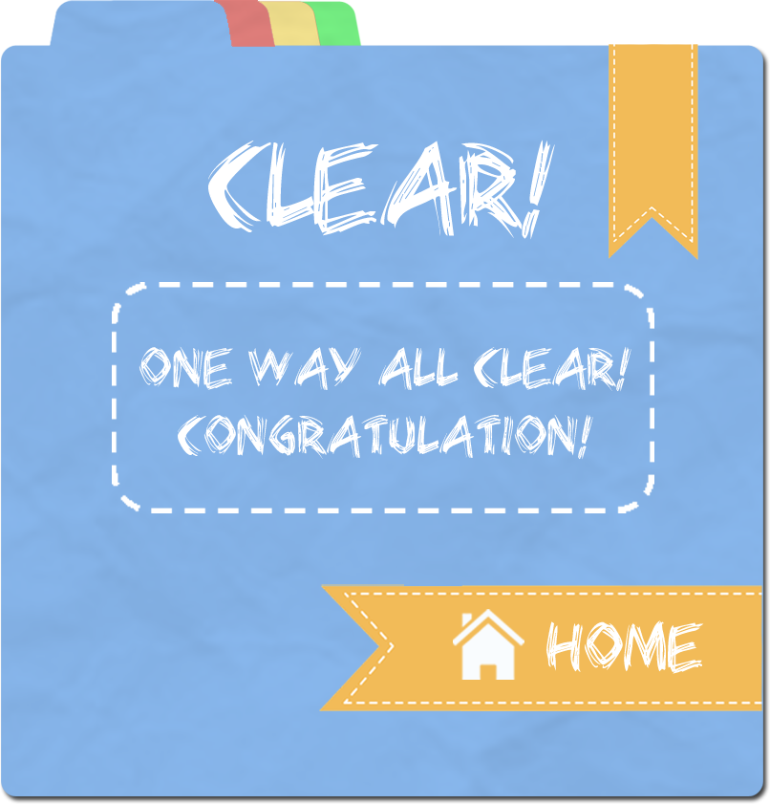
UI – 챌린지 모드 올 클리어
클리어 팝업 창 뒤에 클리어 이펙트를 출력합니다.
( 파일 이름 : Clear_Effect )
기존의 HOME 버튼이 제거되고, NEXT 버튼이 HOME 버튼으로 변경됩니다.
HOME 버튼을 0.5초간 페이드 아웃됩니다.
이후 0.5초간 페이드 인 하며 터치한 화면으로 진행 됩니다.

Slide 26
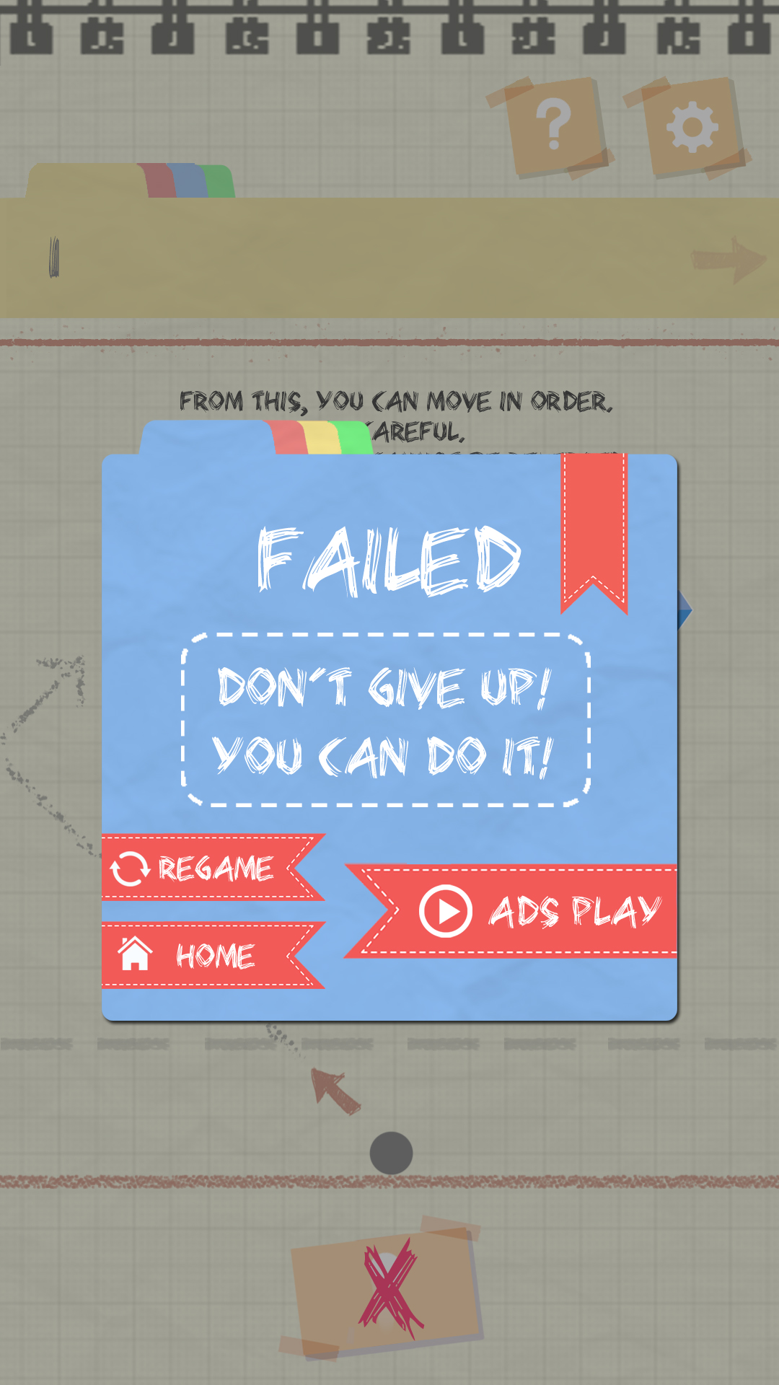
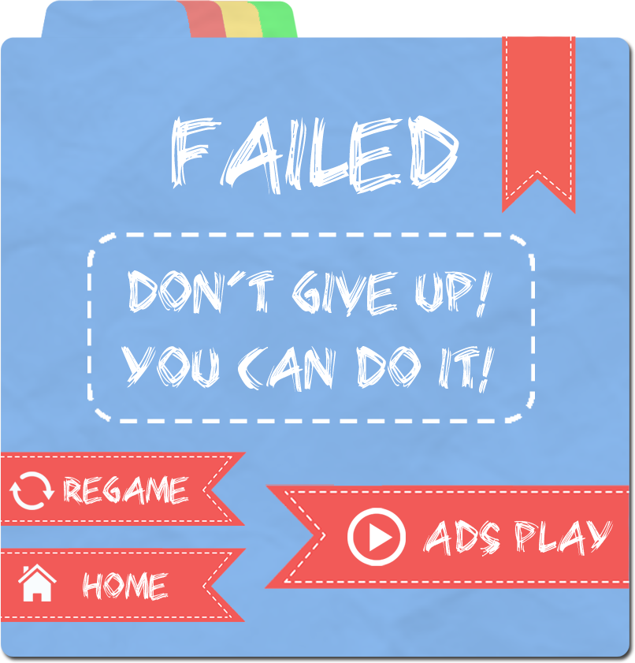
UI – 챌린지 모드 실패
클리어 팝업 창 뒤에 실패 이펙트를 출력합니다.
( 파일 이름 : Fail_Effect )
REGAME 또는 HOME를 터치하면 0.5초간 페이드 아웃됩니다.
이후 0.5초간 페이드 인 하며 터치한 화면으로 진행 됩니다.

Slide 27
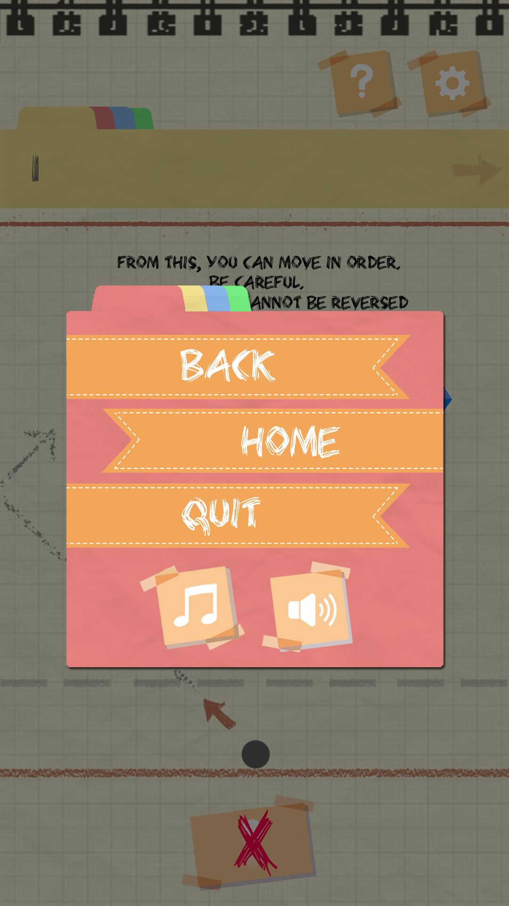
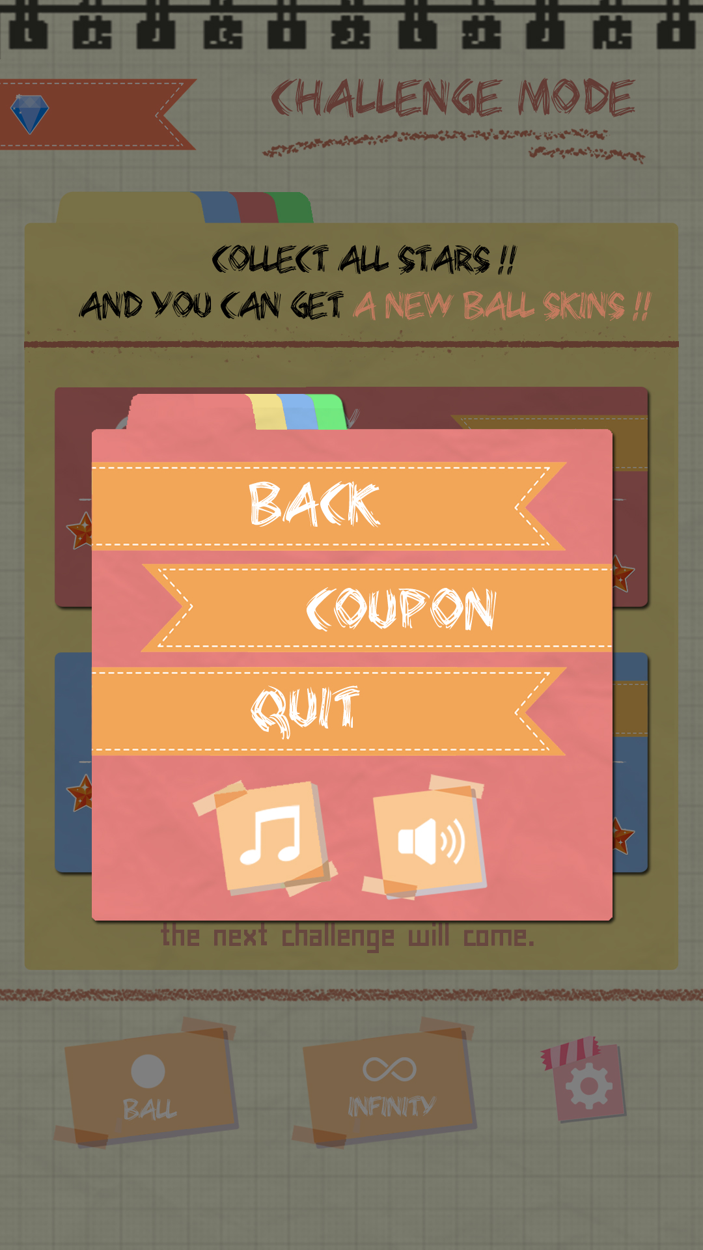
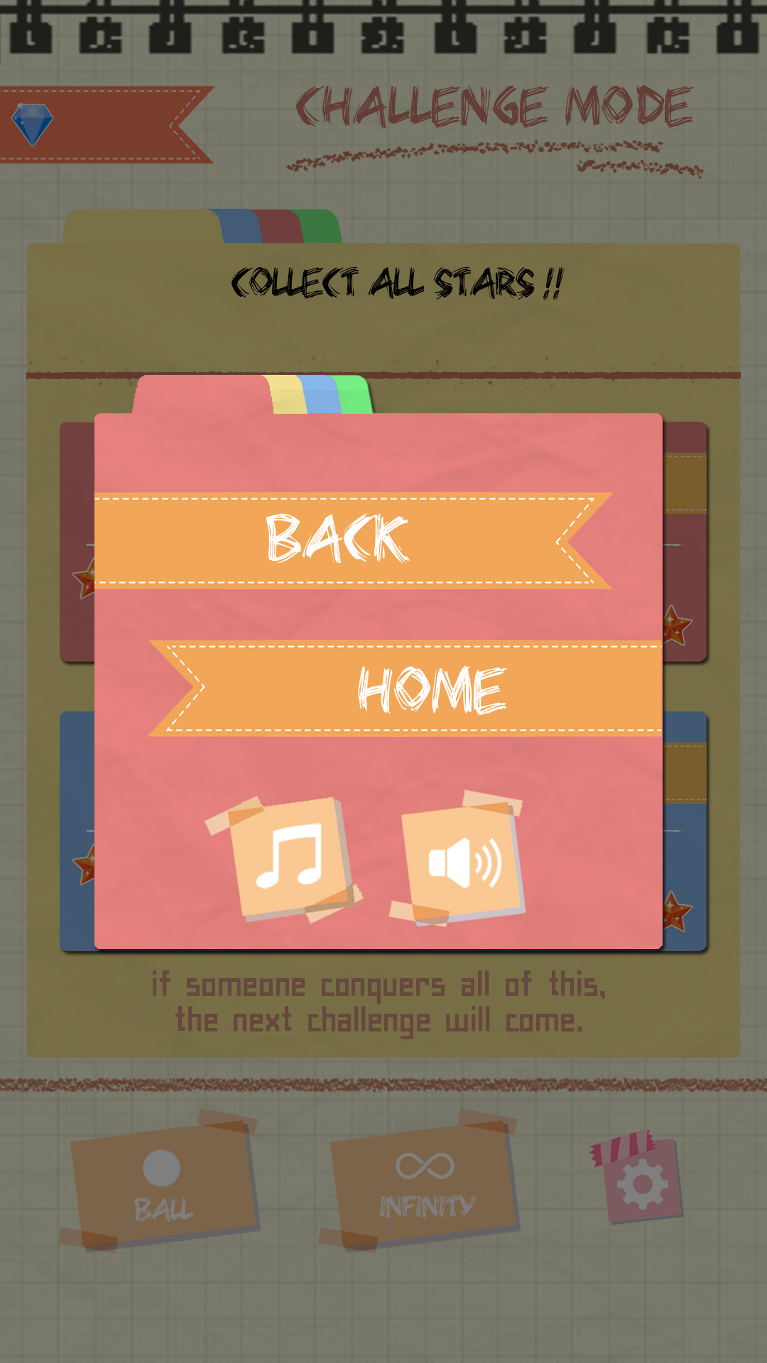
UI – 챌린지 모드 메인 옵션
무한 모드 - 게임 옵션 화면과 공통으로 사용합니다.

Slide 28
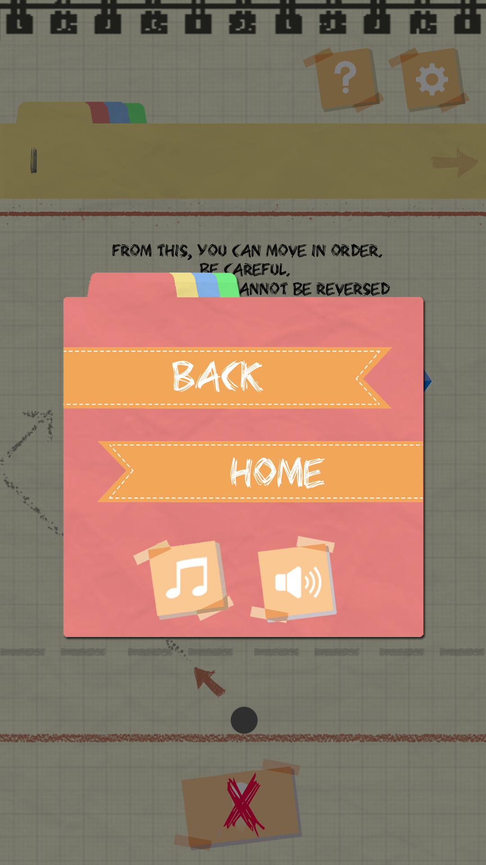
UI – 챌린지 모드 게임 옵션
무한 모드 - 게임 옵션 화면과 공통으로 사용합니다.

Slide 29
UI – 무한 모드 돌아가기
무한 모드 버튼을 터치하면 해당 방향으로 화면이 전환되며 무한 모드 메인 화면으로 변경됩니다.

Slide 30
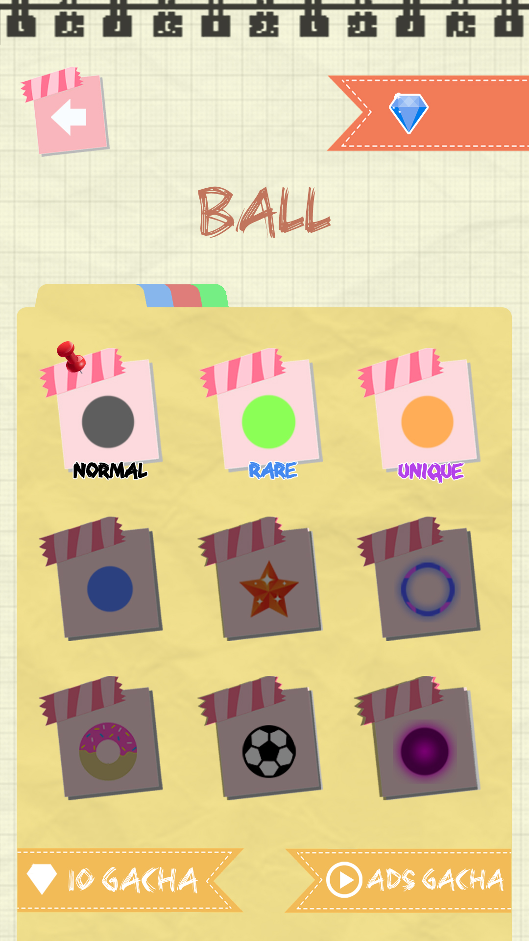
UI – 보유 공 화면 – 무한 모드에서
보유 공 버튼을 터치하면 해당 방향으로 화면이 전환되며 보유 공 화면으로 변경됩니다.

Slide 31
UI – 보유 공 화면 – 챌린지 모드에서
챌린지 모드에서 보유 공 버튼을 터치하면 해당 방향으로
화면이 전환되며 무한 모드 메인 화면을 거쳐
보유 공 화면으로 변경됩니다.

Slide 32
UI – 보유 공 메인
해당 구간은 위 아래로 스크롤이 가능합니다.

Slide 33
UI – 보유 공 메인 – 현재 사용중인 공
현재 사용중인 공은 압정으로 표시합니다. ( 애니메이션 및 이펙트는 없습니다. )

Slide 34
UI – 보유 공 메인 - 뒤로가기
보유 공 화면에서 뒤로가기 버튼을 터치하면
해당 방향으로 화면이 전환되며
무한 모드 메인 화면으로 변경됩니다.

Slide 35
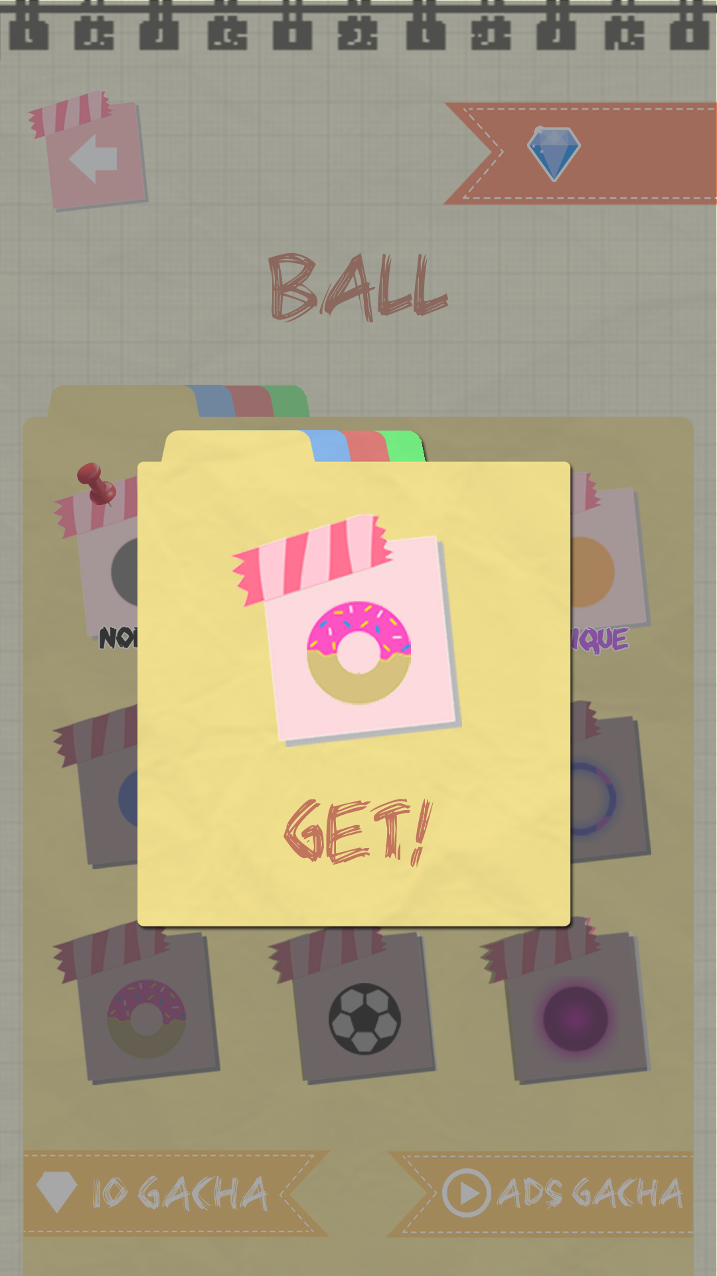
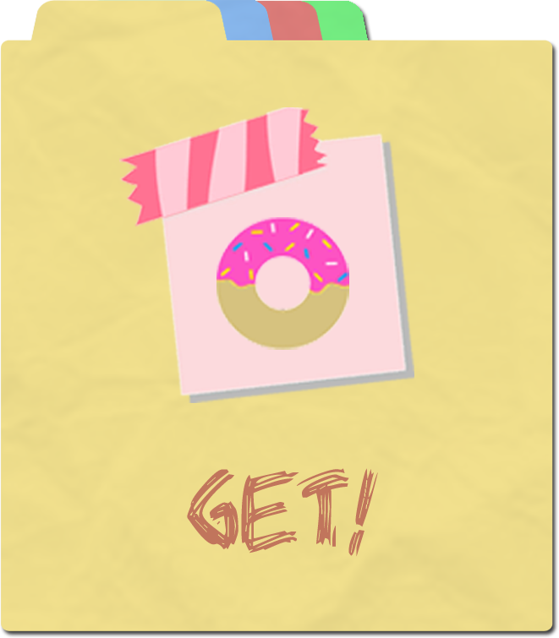
UI – 공 획득
옵션 화면 출력 시, 해당 팝업이 작아진 상태에서 점점 커지며 등장합니다.
공 획득 팝업 창 뒤에 축하 이펙트를 출력합니다.
( 파일 이름 : Congrats_Effect )
상하좌우가 한번에 늘어나는 방식으로 총 0.2초의 시간이 소요됩니다.

Slide 36
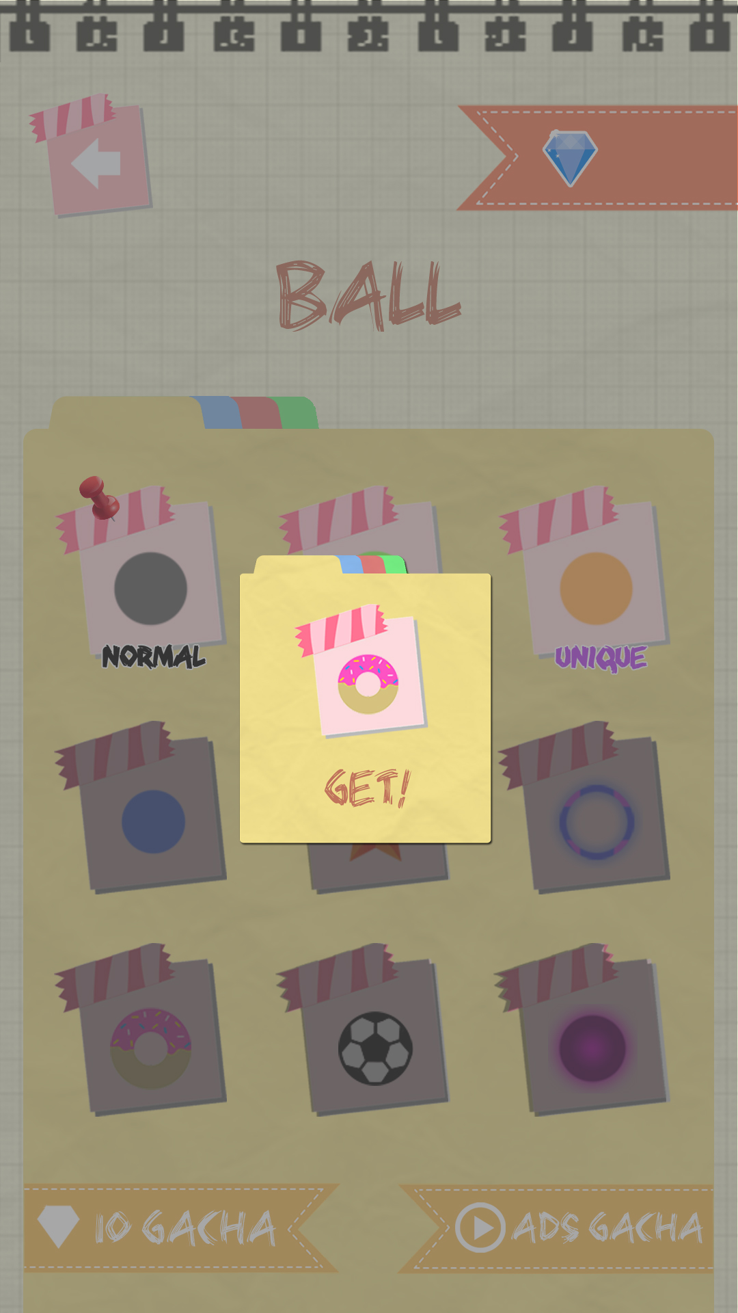
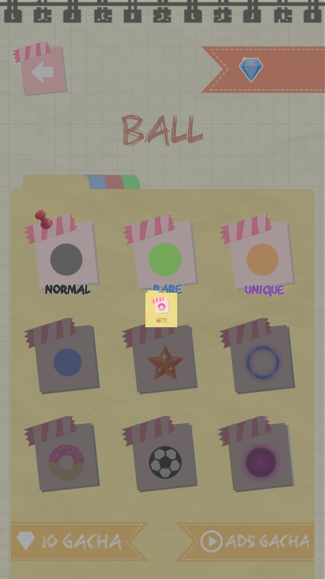
UI – 무한 모드 – 공 획득 샘플

Slide 37
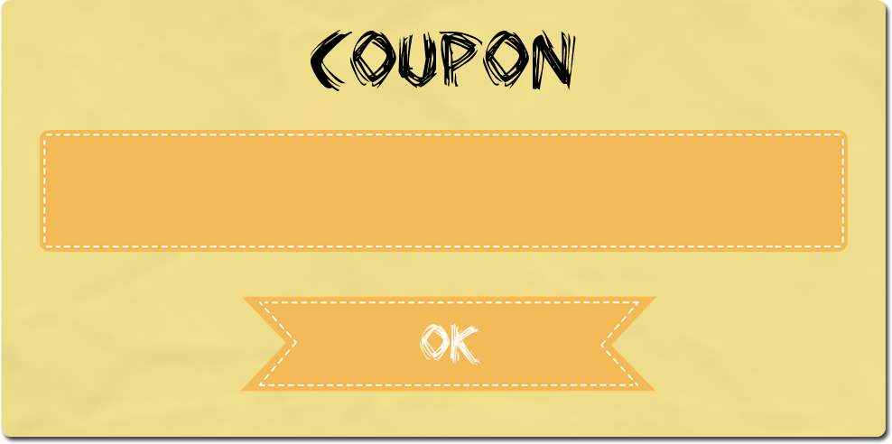
UI – 옵션 - 쿠폰
쿠폰 버튼을 터치했을 때, 출력되는 화면입니다.
화면 밖을 터치하면 해당 팝업창이 제거됩니다.
( 애니메이션은 없습니다. )

Slide 38
UI – 옵션 – 쿠폰 (올바르지 않은 쿠폰 번호일 때)
THIS CODE IS NOT VALID

Slide 39
UI – 옵션 – 쿠폰 ( 이미 사용된 쿠폰 번호일 때 )
THIS CODE IS ALREADY VALID

Slide 40


UI – 옵션 – 쿠폰 ( 보상 획득 )
쿠폰 번호 입력 시, 획득 보상입니다.
쿠폰 번호 : welcomecoupon
REWARD !
+20

Slide 41
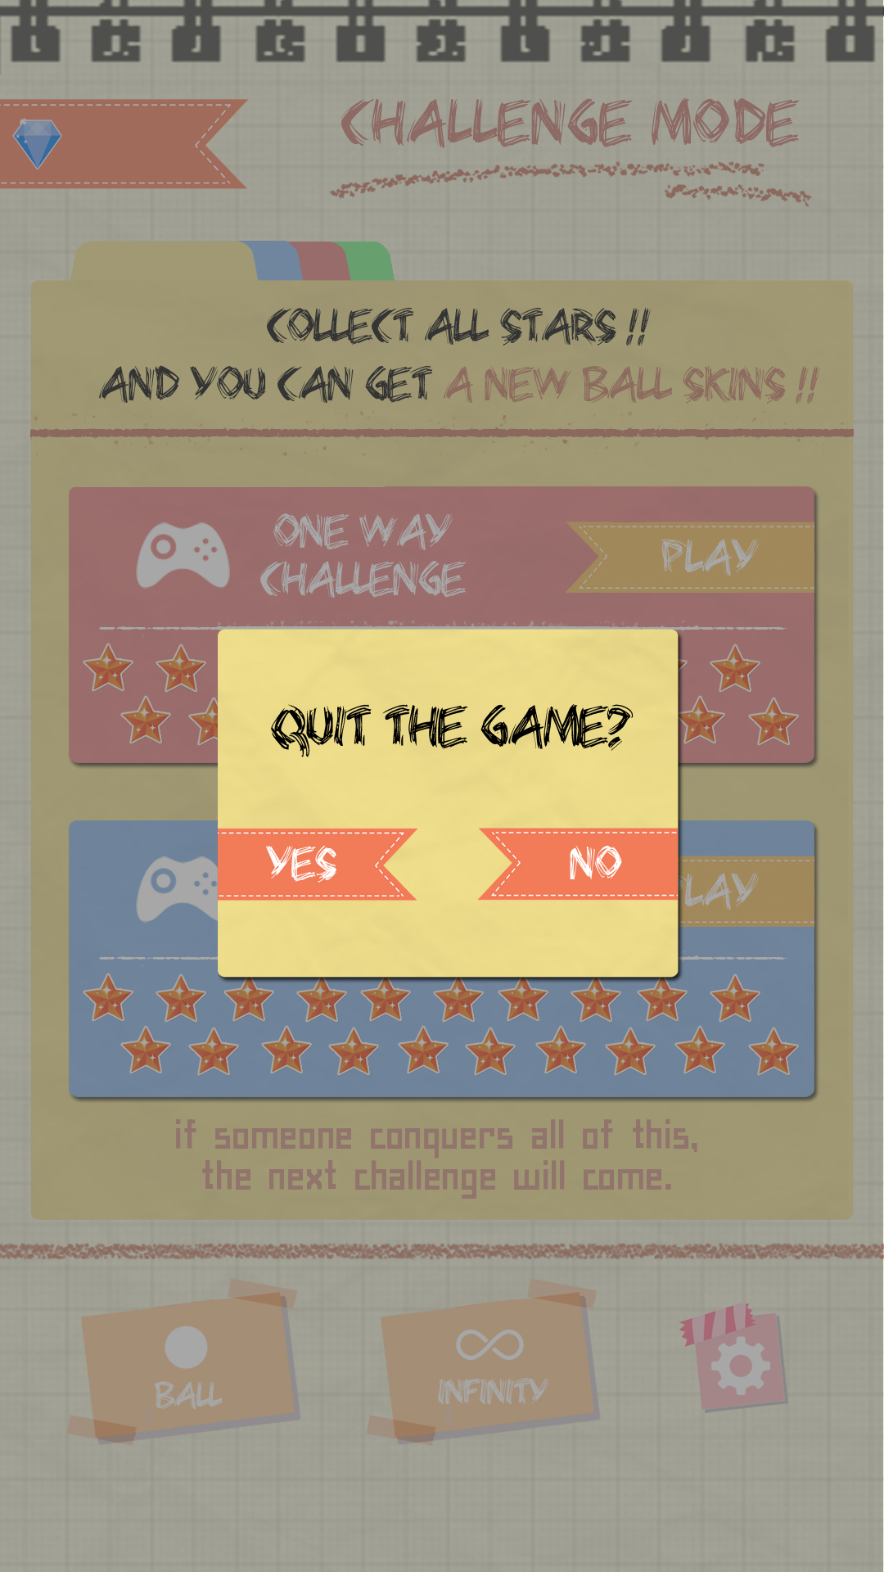
UI – 게임 종료
무한 모드 - 게임 옵션 화면과 공통으로 사용합니다.

